Slide 1




§2.3.2 质点系的功能原理
1、质点系的势能定理
1
2
3
多质点体系的势能应该等于两两质点间势能之和。记第i和第j质点间的势能为E_{pij}，那么，多质点体系的势能为
求和式中使j>i是为了保证在进行逐项计算中避免重复

Slide 2
2、质点系的动能定理
（1）质点系内部内力做功的特点
如图，设质点系内部两质点i、j在时刻t的位矢分别为 和 ，相对位置矢量为 。经Δt时间后，分别发生微小位移 和 。在这个过程中，内力 (质点i 受到质点j的力)和 (质点j受到质点i的力)都要做功，它们所做元功之和为
i
因
j
讨论：
内力做功的代数和不一定为零（在什么情况下内力做功为零？）
内力做功的多少与参考系的选择无关

Slide 3
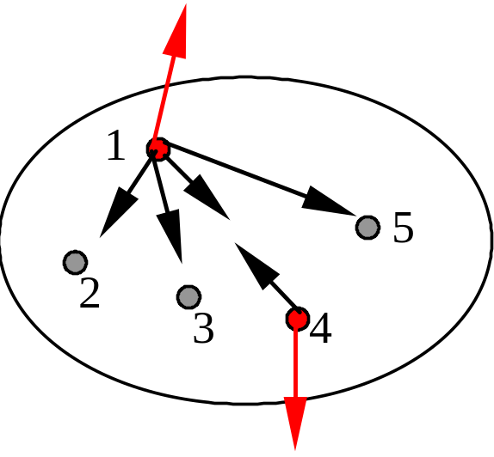
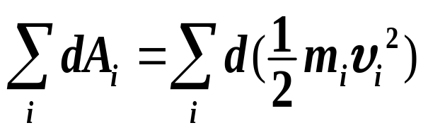
(2) 质点系的动能定理
质点i的质量为 m_{i} ，初速度为 ，末速度为 ，
由单质点动能定理，对m_{i}：
对质点系：
写成：
A_{内} + A_{外} = E_{k} - E_{k0}
质点系所受的所有合外力及所有内力所作的功，等于质点系动能的增量。 ——质点系动能定理
微分形式

Slide 4
A_{内} + A_{外} = E_{k} - E_{k0}
讨论：
A. 适用条件：惯性系，所有质点相对于同一参考系。
B. 动能定理中的合外力，包含所有外力——保守力和非保守力
C. 质点系的动能守恒定理：当 时，质点系动能守恒
3、 质点系的功能原理
考虑质点系动能定理
同时令
因此
定义机械能：物体系动能与势能的总和称为机械能。

Slide 5
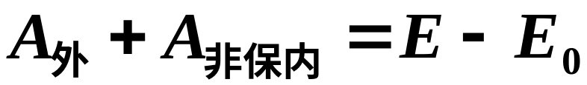
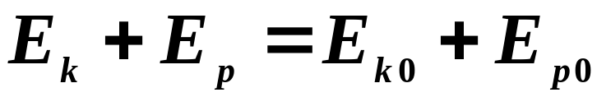
系统外力和非保守内力的功之和等于系统机械能的增量。⎯功能原理
讨论：A. 成立条件：惯性系
B. 功能原理中，只计及非保守内力和合外力对功的贡献，保守内力所作的功已记入机械能的势能中。
C. 功能原理描述质点系的运动规律。
4、机械能守恒与能量守恒定律
当外力与非保守内力做功的代数和为零时
(即A_{外}+A_{非保守内力}=0) ，物体系机械能守恒

Slide 6
说明：
1. 机械能守恒定律只适用于惯性系。
2. 在某一惯性系中机械能守恒，并不能保证在另 一惯性系中机械能也守恒。
虽然非保守内力做功与参考系的选择无关，但A_{外}却取决于参考系的选择。
各种形式的能量之间可以互相转化的规律称为能量转换定律
如果质点系与外界没有任何形式的能量交换，就称这个质点
系为孤立系，反之，则称为开放系
在各种能量互相转换的过程中，各种形式能量的总和始终保
持不变，这一规律称为能量守恒定律
能量守恒定律对应物理规律的时间平移对称性或不变性

Slide 7
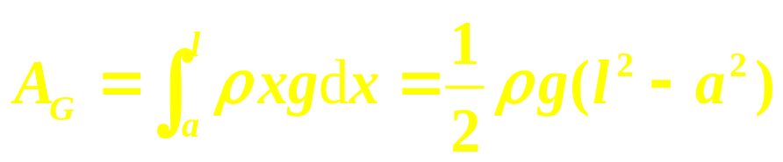
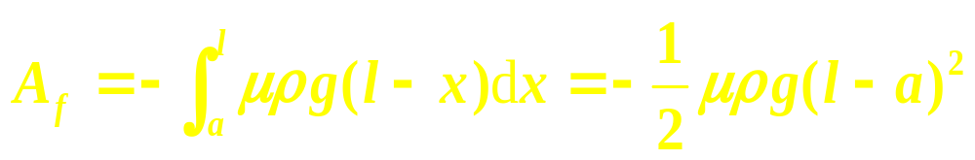
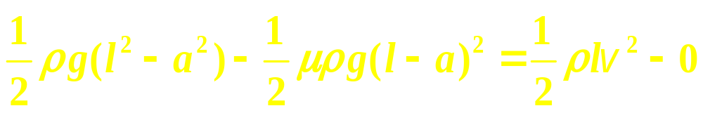
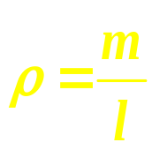
例１ 链条(长l、质量m)静止，下垂长度a，链条与桌面间滑动摩擦系数为µ，求链条末端离开桌面时的速率。
解法一、 以整个链条为研究对象，链条在运动过程中各部分之间相互作用的内力的功之和为零。
l-a
O
a
x
重力的功
摩擦力的功
x
根据动能定理有

Slide 8
解法二：用牛顿定律求解
l-a
O
a
x
x
积分，得

Slide 9
解法三：用功能原理求解
l-a
势能零点
O
系统：链条+桌子+地球
a
A_{外}+A_{非保守内力}= E - E₀
x
x

Slide 10


例2：半径为R 、质量为M且表面光滑的半
球，放在光滑的水平面上，在其正上方
放置一质量为m的小物体，当小物体从
顶端无初速地下滑，在如图所示的θ角
位置处，开始脱离球面
y
m
N
f
V_{x}
R
v_{r}
M
θ
mg
x
求：(1) θ角满足的关系式
(2)分别讨论m/M<<1和m/M>>1时cosθ的取值。
解 ：(1)以M为参考系，对m：
m脱离球面时，
(1)
取地面为惯性系，以m、M为系统，水平方向动量守恒：
(2)

Slide 11
(1)
以m、M和地球为系统，机械能守恒：
(2)
(3)
式(2)、(3)中的v是m相对地的速度大小，
v_{x}、V_{x}分别是m 、M相对地面（水平方向）的速度大小。
由速度合成定理
(4)
y
m
N
V_{x}
R
(5)
v_{r}
M
θ
mg
解式(1)(2)(3)(4)(5)得
x

Slide 12
y
m
N
V_{x}
R
v_{r}
M
θ
mg
(2) 当m/M<<1，即M>>m时，cosθ=2/3
这相当于M不动的情况
当m/M>>1，即m>>M时，有：cos³ θ -3cos θ+2=0
分解因式得：(cos θ-1)²(cos θ+2)=0，即：cos θ =1，θ=0°
这表明，这时M一下子滑出，m竖直下落。
x

Slide 13
例3：一质量为M的弹簧振子，水平放置并静止在平衡位置，如
图。一质量为m的子弹以水平速度v射入振子中，并随之一起
运动。振子M与地面间的摩擦系数为µ
求：弹簧的最大压缩量。
解：1. 碰撞过程。忽略(M+m)在水平方向受到的摩擦力和弹性 力(这两个力均远远小于碰撞的内力)，水平方向动量守恒：
(1)
M
m
v

2. 压缩过程。 由功能原理得
x
(2)
(平衡位置)
解式(1)、(2) 得弹簧的最大压缩量为

Slide 14
例4：如图，光滑地面上有一辆质量为M的小车，小车上一长为L的轻绳将小球m悬挂于o点。把绳拉直，将小球由静止释放。求：小球运动到最低点时的速率。
解：以小球为研究对象。张力T与运动方向垂直，因此它不作
功，只有重力(保守力)作功，机械能守恒。
对不对?
解得
L
o
错误。 小球绕O点作圆运动，张力T不作功，因而机械能守恒, 这是以小车为参考系作的结论！这里有个错误：小车是非惯性系(有加速度)，机械能守恒定律不成立！在惯性系(地面)上看张力T是要作功的，机械能不守恒。
m
T
v
mg
M

Slide 15
正确的解法是取小车、小球和地球为系统，
一对内力(张力T)作功之和为零，只有保守
内力——重力作功。系统机械能守恒
L
o
m
T
v
mg
(1)
V
M
考察系统(小车、小球)动量是否守恒？
竖直方向的动量显然不守恒，只有在水平方向(根本不受外力)动量守恒
(2)
解式(1)、(2)得小球运动到最低点时的速率为

Slide 16
例5: 要从地面以初速υ_{o}发射卫星m进入离地心为r的圆轨道，求υ_{o} =？(地球: m_{e}、R_{e}，不计空气阻力)
解
圆轨道：
机械能守恒：
r

Slide 17
=7.9km/s, 称为第一宇宙速度。若以这个速度垂直地球半径方向发射，卫星将贴近地面沿圆轨道飞行。
讨论：(1)当r=R_{e}时,
(2)当r→∞时，
称为第二宇宙速度。以此速度发射的卫星将飞离地球。

Slide 18
作业
习题册：习题六 能量守恒（一）
习题七 能量守恒（二）

